Slide 1
Проект по WEB Social Network
Работу выполнили
Жуков никита «Д20»
Русинова Дина «Д20»

Slide 2
Идея проекта
Создать социальную сеть с базовым функционалом:
Добавление постов
Добавление друзей
Общение между пользователями
Личная страница пользователя
Отработать навыки создания веб-приложений с помощью фреймворка на python Flask и работы с базой данных через объекты классов

Slide 3
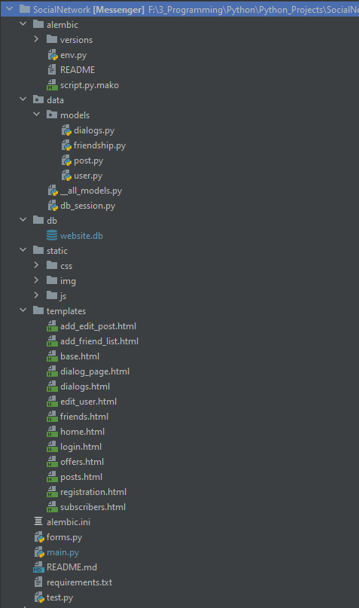
Описание реализации. Структура проекта.
Проект состоит из:
Основного файла main.py, содержащего всю логику серверной части приложения
Файла forms.py, содержащего описание всех форм, используемых в приложении
Папки templates, включающей в себя все html-шаблоны
Папки static, в которой находятся все .css файлы, изображения и .js скрипты
Папки с базой данных
Папки data, содержащей все модели базы данных, а также функций установления соединения с ней
Папки alembic, описывающей все миграции базы данных
Некоторых вспомогательных файлов для отладки

Slide 4
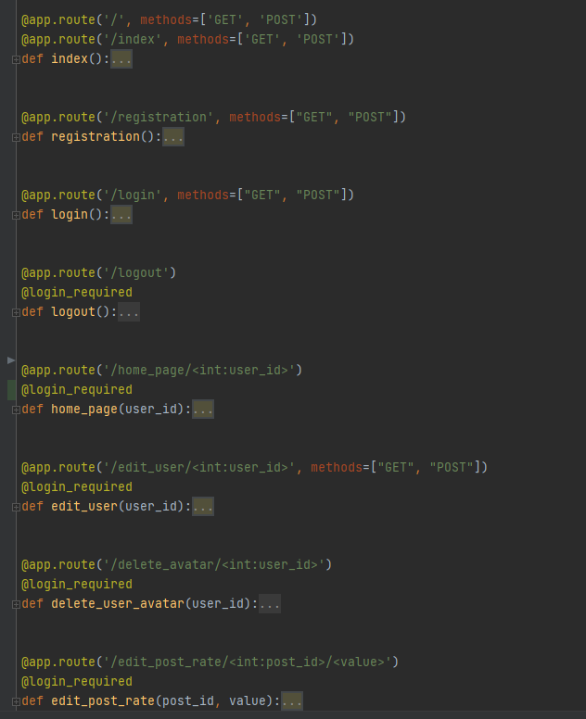
Описание реализации. Серверная часть
В файле main.py содержится вся backend-составляющая приложения
Файл состоит из набора функций, вызываемых при переходе на различные адреса социальной сети
Для доступа ко всем страницам требуется авторизация пользователя (кроме страницы для входа и регистрации)

Slide 5
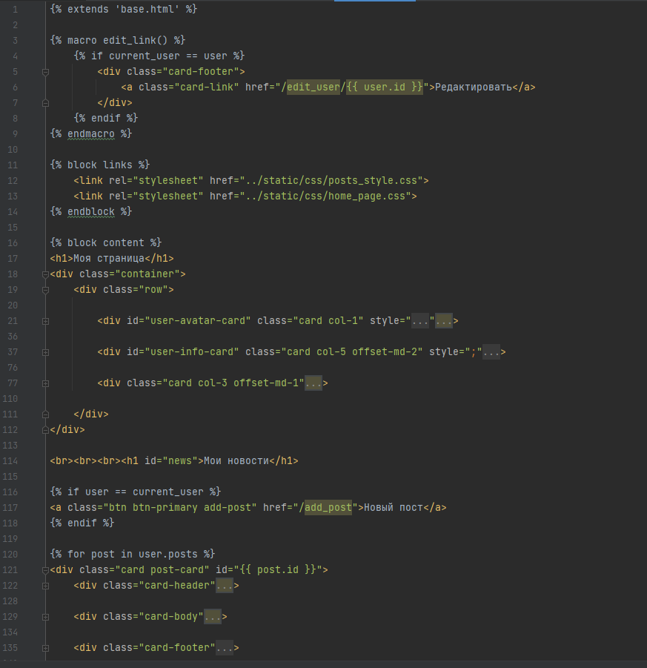
Описание реализации. Шаблоны.
Отображение страниц строится на рендеринге шаблонов, составленных с помощью библиотеки jinja2 и html
Большинство шаблонов наследуется от базового шаблона base.html
При необходимости к шаблонам подключаются .js скрипты и .css файлы
Шаблон личной страницы пользователя

Slide 6
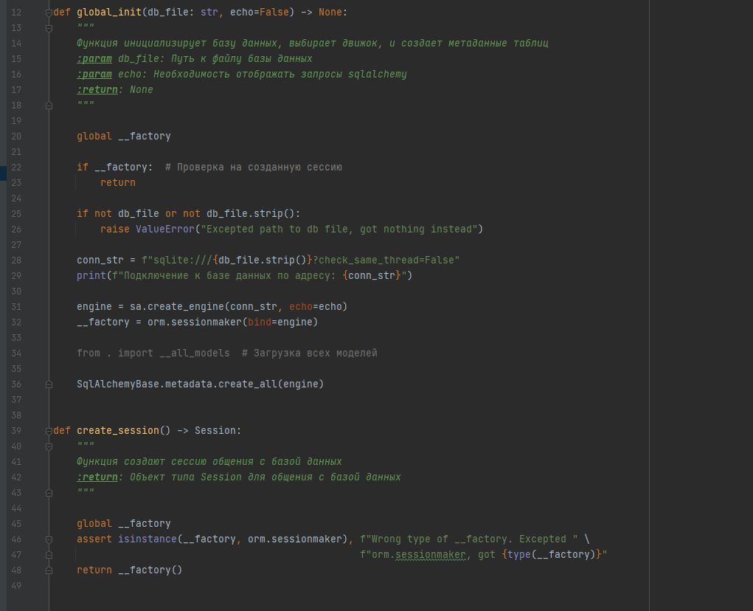
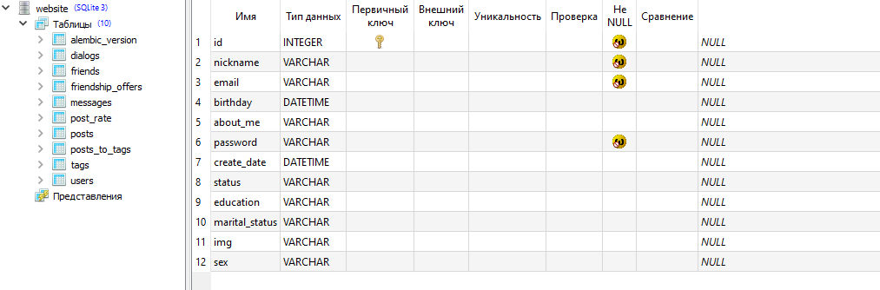
Описание реализации. База данных.
Для проекта была выбрана sqlite база данных, работа с ней осуществляется как с объектами классов с помощью библиотеки sqlalchemy.
Такой способ был выбран, чтобы избежать написания прямых sql-запросов в базу данных
Функции для создания и подключения сессии общения с базой данных

Slide 7
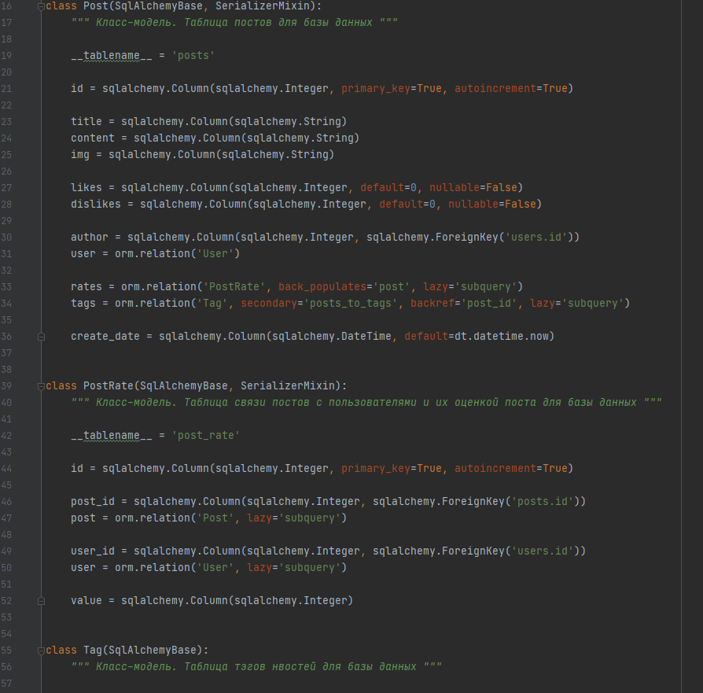
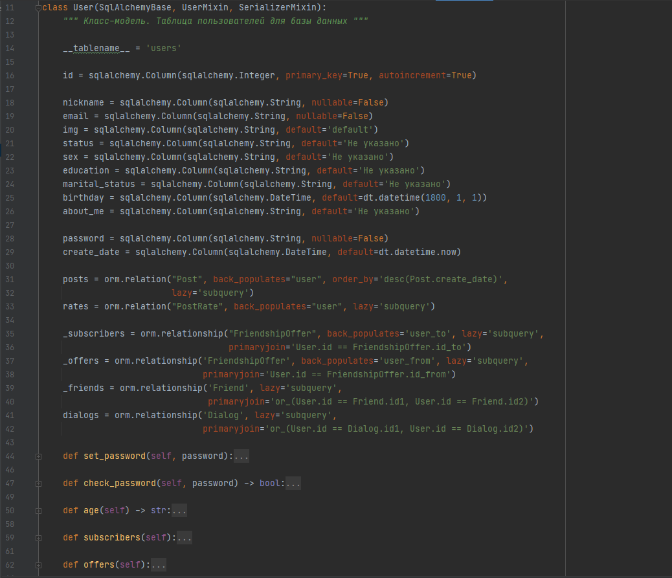
Описание реализации. Модели базы данных.
В моделях базы данных, помимо столбцов, созданы связующие элементы, которые позволяют из объекта одной модели обращаться к объекту или списку объектов другой модели по прописанным правилам.
Данный подход позволяет очень удобно работать с элементами связанных таблиц.
Модели, описывающие посты
Модель пользователя

Slide 8
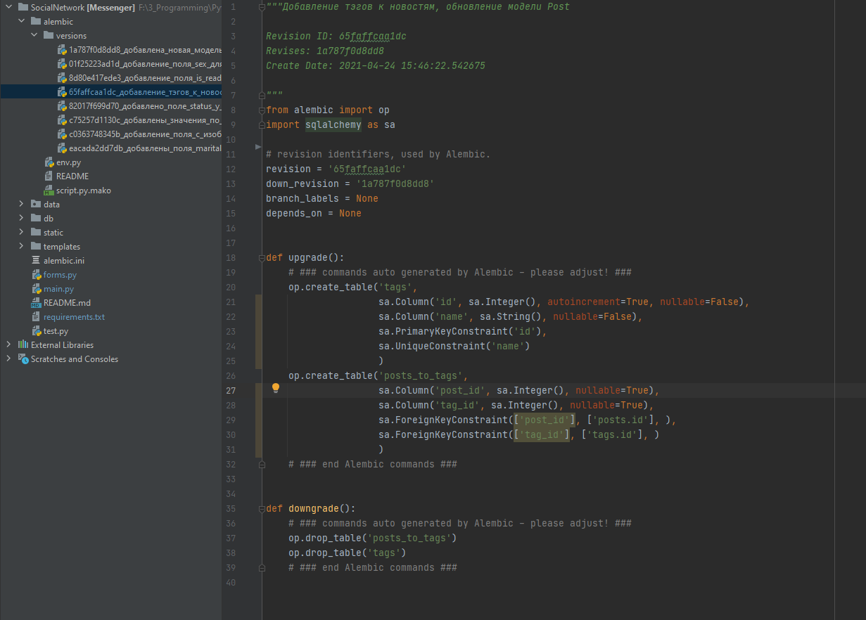
Описание реализации. Миграции.
Для обновления структуры базы данных использовались механизмы миграции, взятые из библиотеки alembic
Автоматически сгенерированный файл миграции базы данных

Slide 9
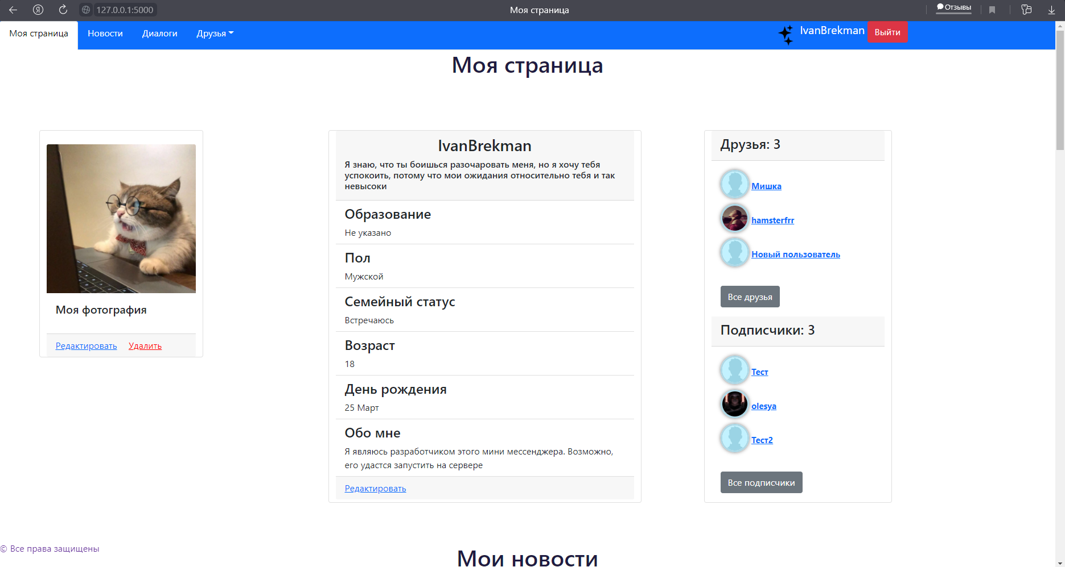
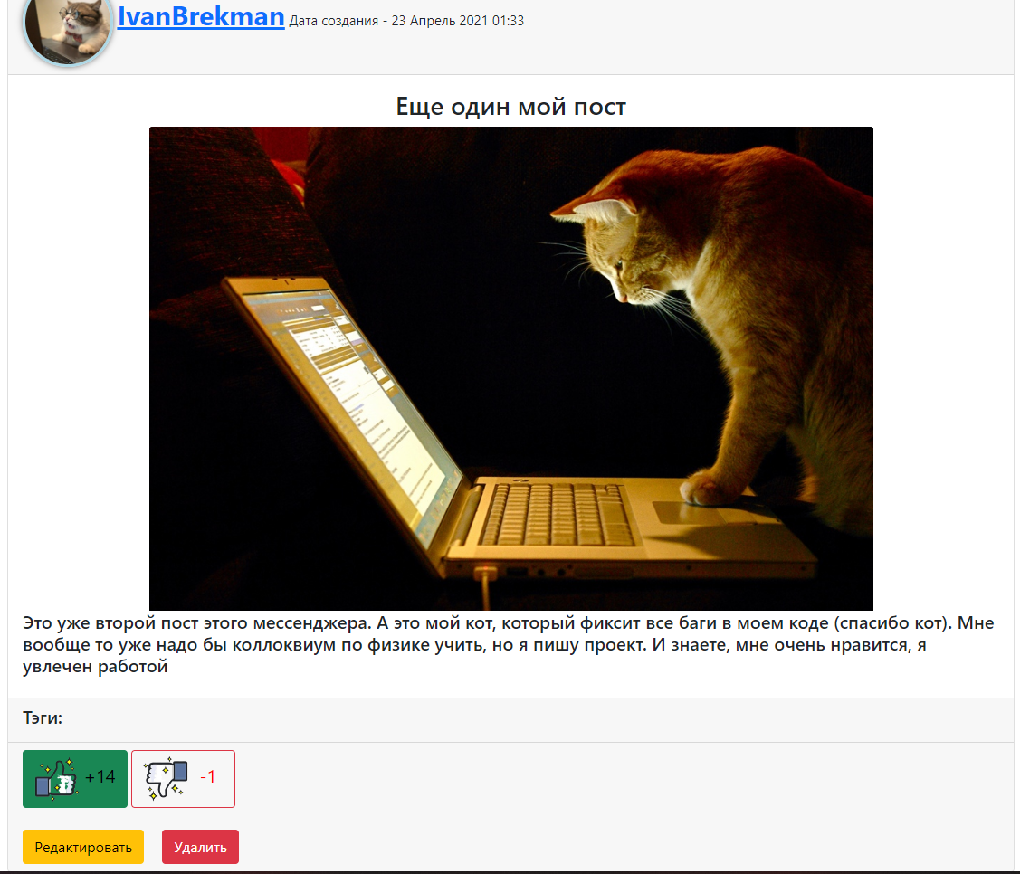
Внешний вид. Моя страница.
Личная страница одного из разработчиков

Slide 10
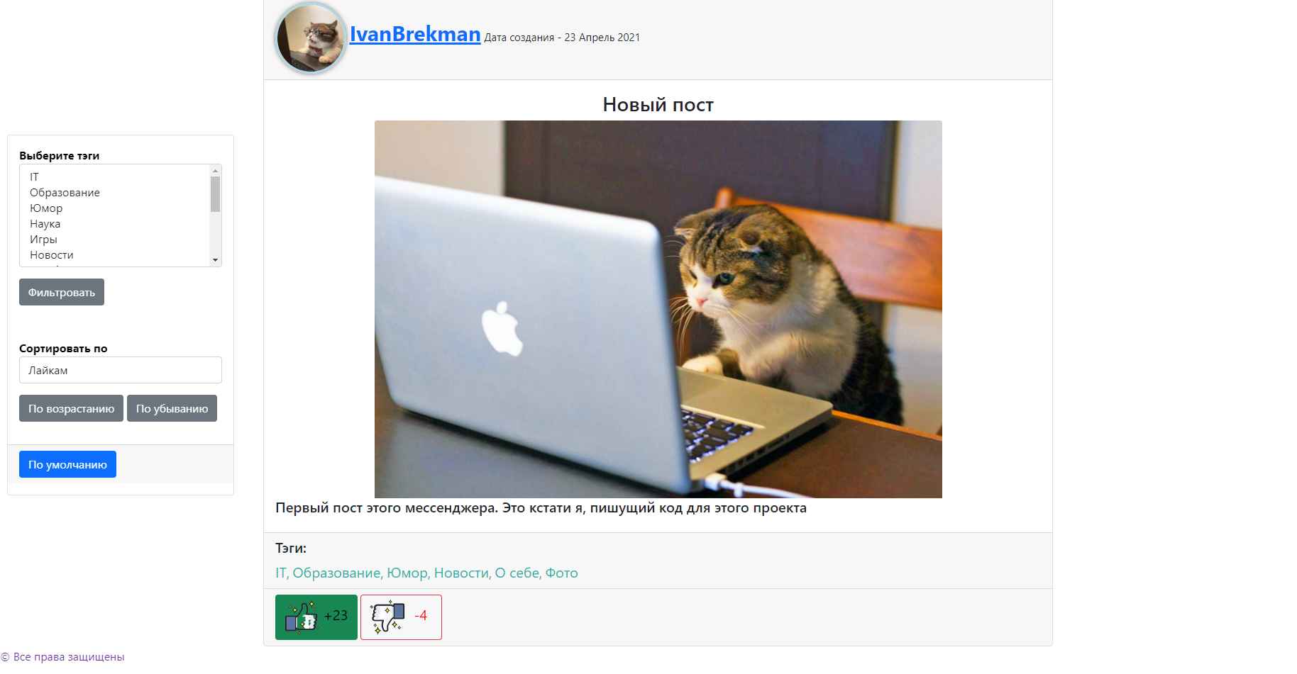
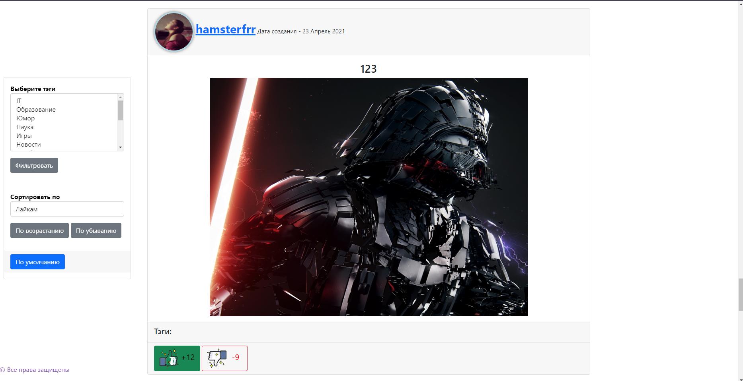
Внешний вид. Новости
Примеры постов двух различных пользователей

Slide 11
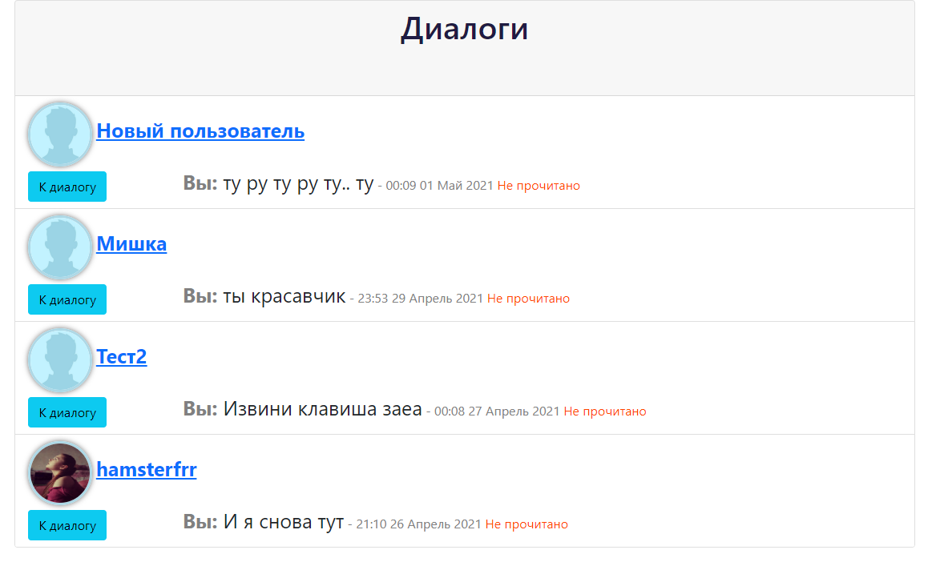
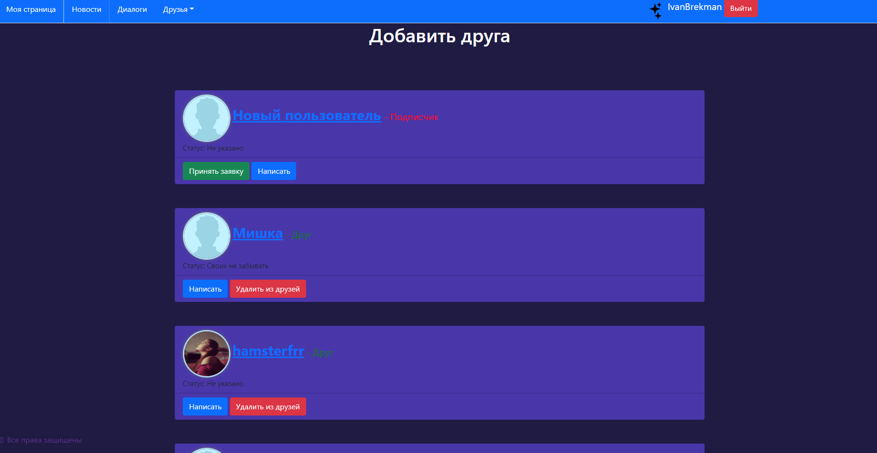
Внешний вид. Друзья и диалоги.
Также есть возможность включить тёмную тему

Slide 12
Заключение
Была проделана объёмная работа по созданию web-приложения
Реализован базовый функционал социальной сети, который можно вариативно развивать
В будущем планируется вывести приложение в Интернет, а также добавить доп. функции (например, восстановление пароля и проверка почты)

